Slide 2
Crt + u
=rand ()
Formación de Usuarios
Manual APA
Expositor:
Bibliotecólogo Luis Alejandro Guzmán
Universidad Pedagógica Nacional – Subdirección de Biblioteca, Documentación y Recursos Bibliográficos

Slide 3
https://upload.wikimedia.org/wikipedia/commons/thumb/b/b9/Sixth_Edition.jpg/1200px-Sixth_Edition.jpg
https://ttcshelbyville.files.wordpress.com/2011/08/office-2010.png
Manual de publicaciones de la American Psychological Association. (Tercera Edición)

Slide 4
Observaciones
Esta presentación es una adaptación directa de las normas APA, para la socialización académica y sin ánimos de lucro como lo dicta la ley 23 de 1982 en su art. 44 “Es libre la utilización de obras científicas, literarias y artísticas en el domicilio privado sin ánimo de lucro”. Para el programa de Formación de Usuarios de la Subdirección de recursos Bibliográficos y tiene el propósito de servir de guía en la utilización del Manual de Publicaciones de la Asociación Americana de Psicología (APA, por sus siglas en inglés), en la tercera edición en español de la sexta en inglés.
Igualmente aclarar, que al considerarse esta una norma y bajo las características de la ley 23 de 1982 en el art. 41 “Es permitido a todos reproducir la Constitución, leyes, decretos, ordenanzas, acuerdos, reglamentos, demás actos administrativos y decisiones judiciales, bajo la obligación de conformarse puntualmente con al edición oficial, siempre y cuando no esté prohibido”, para la utilización de la norma APA en esta presentación.
Del conjunto de limitaciones y excepciones vigentes en Colombia a la luz del Área Andina 351 de 1993, en su articulo 22 apartados b, y apartado j.

Slide 5
Observaciones
Esta presentación no pretende sustituir la consulta al Manual, por lo que se recomienda, en caso de duda, consultar el documento oficial de la APA y su blog de estilo en: www.apastyle.org
La presentación puede contener errores tipográficos y de interpretación de las normas APA. Se han realizado todos los esfuerzos para que estos errores sean mínimos, si usted observa alguno por favor notificarlo a: laguzmany@pedagogica.edu.co
Agradecemos el apoyo de maestros y docentes de la Lic., en Educación Especial en la elaboración de este documento.

Slide 6
Procesadores de texto - Word
Taller APA

Slide 7
ESTILOS:
Niveles de titulos modificar
Margen
Sangría
Interlineado
Paginación
Títulos y niveles
Tabla de contenido
Insertar tablas
Insertar imagen
Pie de pagina
Contar palabras
Insertar citas
Insertar referencias

Slide 8
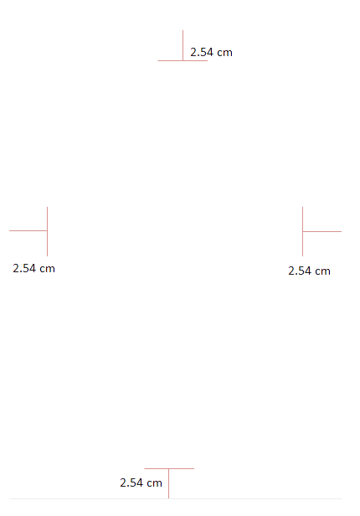
Cuerpo del
documento
Cambiar el espaciado o interlineado de un párrafo. El espaciado o interlineado es el espacio que separa las líneas de texto. Para cambiarlo selecciona el párrafo y usa los siguientes métodos. • CONTROL + 1 = Espaciado normal • CONTROL + 2 = Espaciado de dos líneas • CONTROL + 5 = Espaciado de 1.5 líneas • CONTROL + 0 = Agregar o quitar espacio de una línea antes del párrafo.
Papel tamaño carta: (21.59 cm x 27.94 cm (8, 1/2” x 11”)).
Historia Biblioteca Central
En 1955, como parte integral de la Universidad, entonces llamada Universidad Femenina, nació la Biblioteca Central de la Universidad Pedagógica Nacional de Colombia. Anteriores a ella existían, desde 1927, las Biblioteca Escolares del Instituto Pedagógico Nacional para Señoritas.
Por iniciativa de la doctora Irene Jara de Solórzano, rectora en el periodo de 1959 a 1969, que no podía concebir la Universidad sin una biblioteca organizada, se dio inicio en marzo de 1963 a su reestructuración y se le dio el nombre de División de Biblioteca y Recursos Educativos.
La Biblioteca comenzó a prestar sus servicios en la sede de la Calle 72 en un salón de clases del tercer piso del bloque A, con un promedio de 200 libros, integrados en su gran mayoría por enciclopedias y publicaciones gubernamentales.
Márgenes: 1” - “2,54 cm),
El uso de tipo de letra y tamaño son uniformes, y en APA el preferido es: Time New Roman de 12 puntos
La alineación del cuerpo del trabajo científico debe estar hacia la izquierda, con excepción de resúmenes, citas en bloque, títulos y encabezados, los títulos y notas de tablas y pies de figura.
Elaboración propia

Slide 9
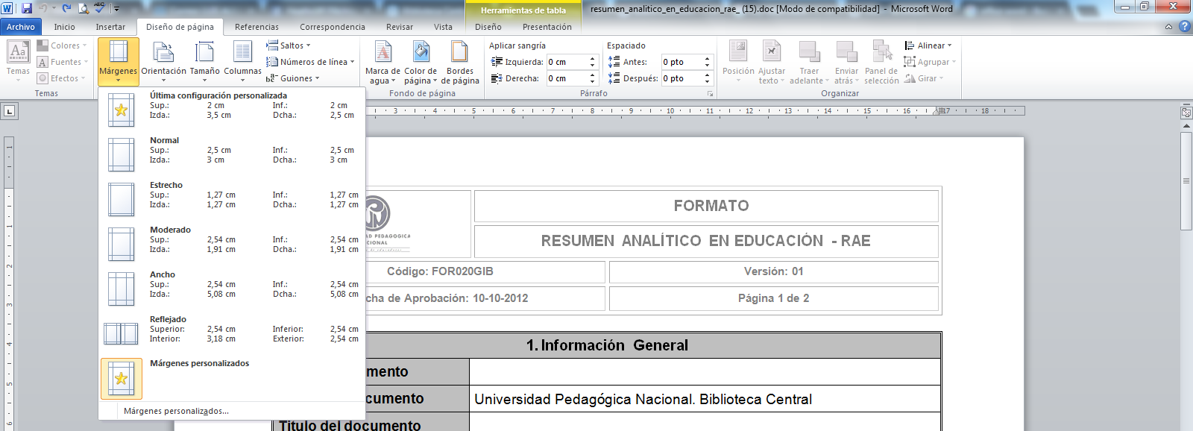
Diseño de pagina
Márgenes
Márgenes
Márgenes personalizadas
Ubicar 2,5 cm
Orientación de la hoja
Opciones de página
Elaboración propia

Slide 10
Titulo primer nivel
Titulo segundo nivel
Xxxxxx xx x x xxxxx xxxx xx xx xxxxxxx xx x x x xxxxxx xxxxxxxxxx xxxxxxxxxxxxx xxxx xxxxxxxxxxxxx xx x.
Xx xxxx xxxxxxxxx xxxxxxxx xxxxxxxxx xxxxxx x xxxxxxxxxx xx x xxxxxxxxxx x x x xxxxxxxxxx x x xxxxxxxxxxxx. xxxxxxxxx xxxxxxxx xxxxxxxxx xxxxxx x xxxxxxxxxx xx x xxxxxxxxxx
Título tercer nivel.
Xxxxx xxxxxx xxxxxxxx xxxxxxxxxx xxxxxxxxxxxxxx xxxxxxxxxx x xxxxxxxxxx xxxxxxx xxxxxxxxxxxxxxxx xx xxxxxxx xx xxxxxx. xxxxxxxxx xxxxxxxx xxxxxxxxx xxxxxx x xxxxxxxxxx xx x xxxxxxxxxx
Título cuarto nivel.
Xxxxx xxxxxxxxxx xxxxxxxxxxx xxxxx xxxxxxxxx xxxxxxxxxx xxxxxxxxxxx x xxxxx xxxxxxxxx xxxxxxxxx xxxxxxxx xxxxxxxxx xxxxxx x xxxxxxxxxx xx x xxxxxxxxxx xxxx x xxxxxxxx.
Título quinto nivel.
Xxxxxxx xxxxxxxx xxxxxxxxxx xxxxxxxxx xxxxxxxxxxxx x xxxxxxxxxxxxxxxx
Xxxxxxxxxxx xxxxxxxxxxxxx.
Nivel 1
Centrado
Negrita
Nivel 2
Alineado a la izquierda
Negrita
Nivel 3.
Alineado a la izquierda
Negrita
Sangría: 5 espacios.
Con punto al final del título.
Nivel 4.
Alineado a la izquierda
Negrita, Cursiva
Sangría: 5 espacios.
Con punto al final del título.
Nivel 5.
Alineado a la izquierda
Cursiva
Sangría: 5 espacios.
Con punto al final del título.
Niveles de los
títulos
Elaboración propia

Slide 11
Niveles de los títulos
Abrir pestaña de Estilos
Abrir pestaña de Estilos
Abrir pestaña de Estilos
Crear un estilo
Elaboración propia

Slide 12
Niveles de los títulos
Nivel 1
Centrado
Negrita
Nivel 2
Alineado a la izquierda
Negrita
Nivel 3.
Alineado a la izquierda
Negrita
Sangría: 5 espacios.
Con punto al final del título.
Nivel 4.
Alineado a la izquierda
Negrita, Cursiva
Sangría: 5 espacios.
Con punto al final del título.
Nivel 5.
Alineado a la izquierda
Cursiva
Sangría: 5 espacios.
Con punto al final del título.
Título del estilo
Cambiar el estilo de un párrafo. Selecciona el texto del párrafo y usa las siguientes teclas: • Aplicar el estilo de Título 1 = CONTROL + SHIFT + 1 • Aplicar el estilo de Título 3 = CONTROL + SHIFT + 3 • Aplicar el estilo Normal = CONTROL + SHIFT + A
Tipo basado en estilo
Ligar al párrafo
Formato de estilo
Ejemplo del estilo
¿Dónde aplica el estilo?
Tipo de estilo
Elaboración propia

Slide 13
Tabla de contenido
La norma APA no hace mención a la tabla de contenido por lo tanto se tiene en encuentra la sección 3.03 de los niveles de título.
No se enumeran los títulos
No se usan mayúsculas sostenidas
Diferenciar entre Tabla de contenido e Índice

Slide 14
Tabla de contenido
Pestaña referencias
Pestaña referencias
Pestaña referencias
Pestaña referencias
Elaboración propia

Slide 15
Tabla de contenido
Referencias
Actualizar tabla
Elaboración propia

Slide 16
Paginación
La norma APA no

Slide 17
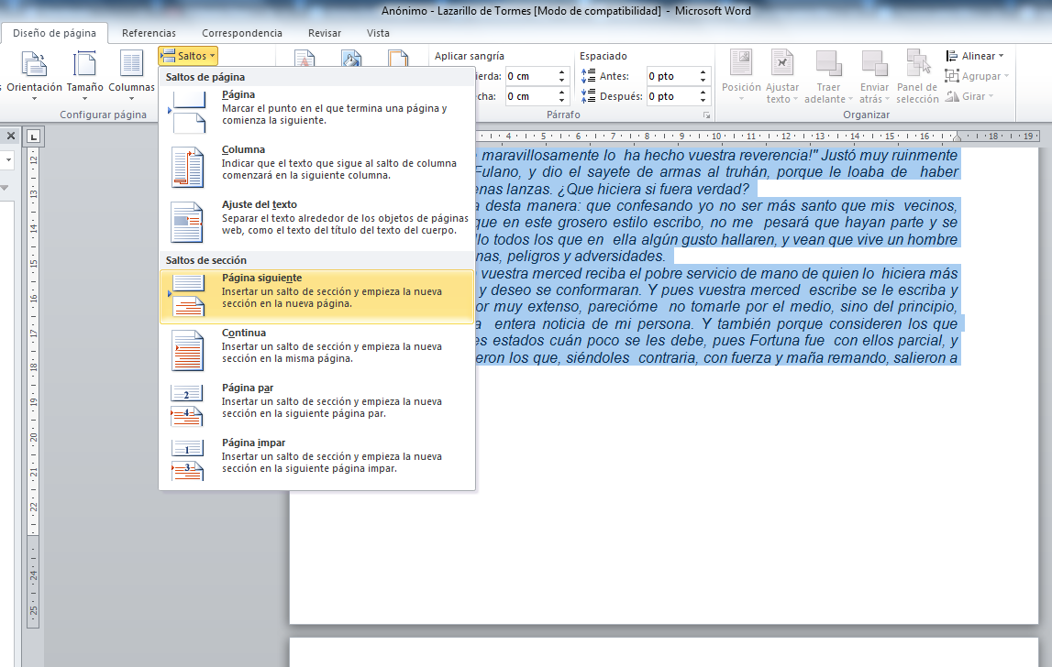
Paginación
Seleccionar el texto
Diseño de pagina
Satos
Pagina siguiente
Elaboración propia

Slide 18
Paginación
Doble clip en encabezado
Diseño
Deseleccionar “vincular al anterior”
Cerrar encabezado
Elaboración propia

Slide 19
Paginación
Insertar
Número de página
Formato de paginación
Formato de paginación
Deseleccionar “Continuar con la anterior”
indicar el número de inicio.
Elaboración propia

Slide 20
Insertar tablas
Las tablas emplean un encabezamiento superior y se enumeran consecutivamente, el titulo de la tabla se hace en cursiva (la palabra “Tabla” y el consecutivo que le corresponde van sin cursiva). Ejemplo Tabla A, Tabla 1… Las tablas solamente utilizan líneas principales de división horizontal y eventualmente pueden tener notas aclaratorias en la parte inferior.
Si la tabla ha sido tomada de otro documento o fuente original, se debe insertar la correspondiente nota con la cita de referencia y autorización del autor
Las tablas deben de tener una relación con el texto o párrafo anterior y posterior, sin duplicar la información solo se resalta algo de la información. En este sentido cuando se hace llamado de la tabla en el texto se puede referir como: …en la tabla 5 se muestra que…

Slide 21
Insertar tablas
Insertar
Tabla
Seleccionar el número de filas y columnas
Insertar tabla
Dibujar tabla
Tabla de Excel
Tablas rápidas
Elaboración propia

Slide 22
Insertar tablas
Diseño
Insertar tablas
La opción predeterminada
Modificar estilo de tabla
Nuevo estilo de tabla
Elaboración propia

Slide 23
Insertar tablas
Título
Tipo de estilo
Tabla normal
Formato fuente de tabla
Elaboración propia

Slide 24
Insertar tablas
Seleccionar la tabla
Clic derecho del mouse
Insertar título
Seleccionar rótulo
Elaboración propia
Posicionar el titulo en este caso parte superior

Slide 25
Inserta imágenes
La norma APA no

Slide 26
Insertar título imagen
Seleccionar la imagen
Clic derecho mouse
Insertar título
Escribir titulo de la imagen
Seleccionar o crear rótulo
Identificas la posición en este caso inferior
Elaboración propia

Slide 27
Pie de página
La norma APA no

Slide 28
Pie de página
Referencias
Insertar pie de página
Notas: En cualquier momento, podemos escribir una nota al pie mediante las teclas “ALT”, “CTRL” y “O”
o bien al final del documento si presionamos ““ALT”, “CTRL” y “L”
Tabla normal
Notas de pie y notas al final
Notas de pie y notas al final
Notas de pie y notas al final
Elaboración propia

Slide 29
Insertar citas
Inicia en una página nueva con encabezado centrado
Proporciona información adicional al texto.
Para dar a conocer los derechos de autor de una obra.
Se enumeran de forma consecutiva en números arábigo y superíndice. Ejemplo .
Se pueden ubicar en la parte inferior de la hoja o consecutivas luego de la pagina de referencias bibliográficas.

Slide 30
Insertar citas
Seleccionamos APA Sixth edition
Elaboración propia

Slide 31
Insertar citas
Insertar cita
Agregar nueva fuente
Elaboración propia
Se ingresan las fuentes utilizadas en el documento, aun así office guarda todas las citas que genere en todos los documentos generados en el equipo.
Ubicado al final de la cita

Slide 32
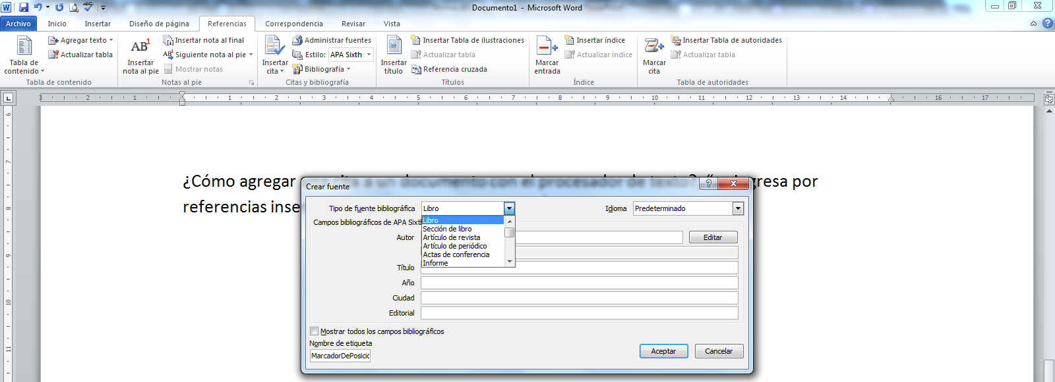
Insertar citas
Tipo de soporte
Articulo revista
Dependiendo del tipo de soporte las características varían
Elaboración propia

Slide 33
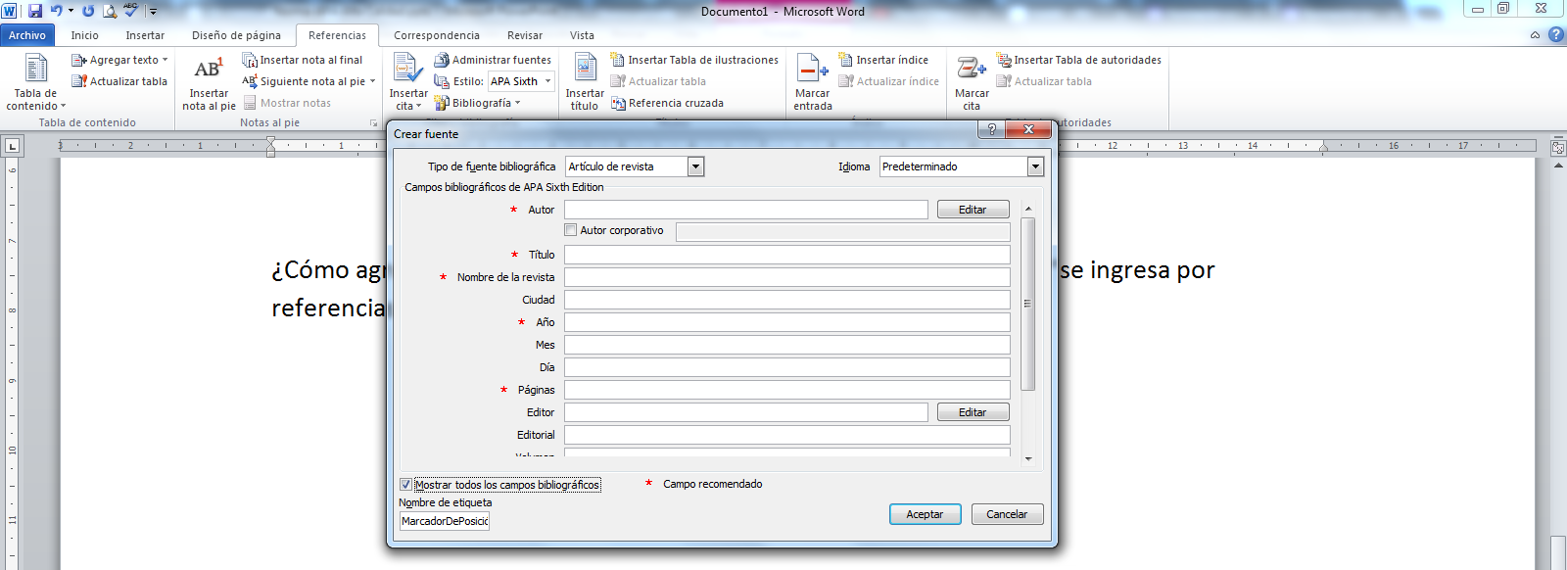
Insertar citas
Tipo de soporte
Inserte la mayor parte de información referencial para que el investigador tenga mas posibilidades de ubicar el documento fuente primaria.
Mostrar todos los campos
Elaboración propia

Slide 34
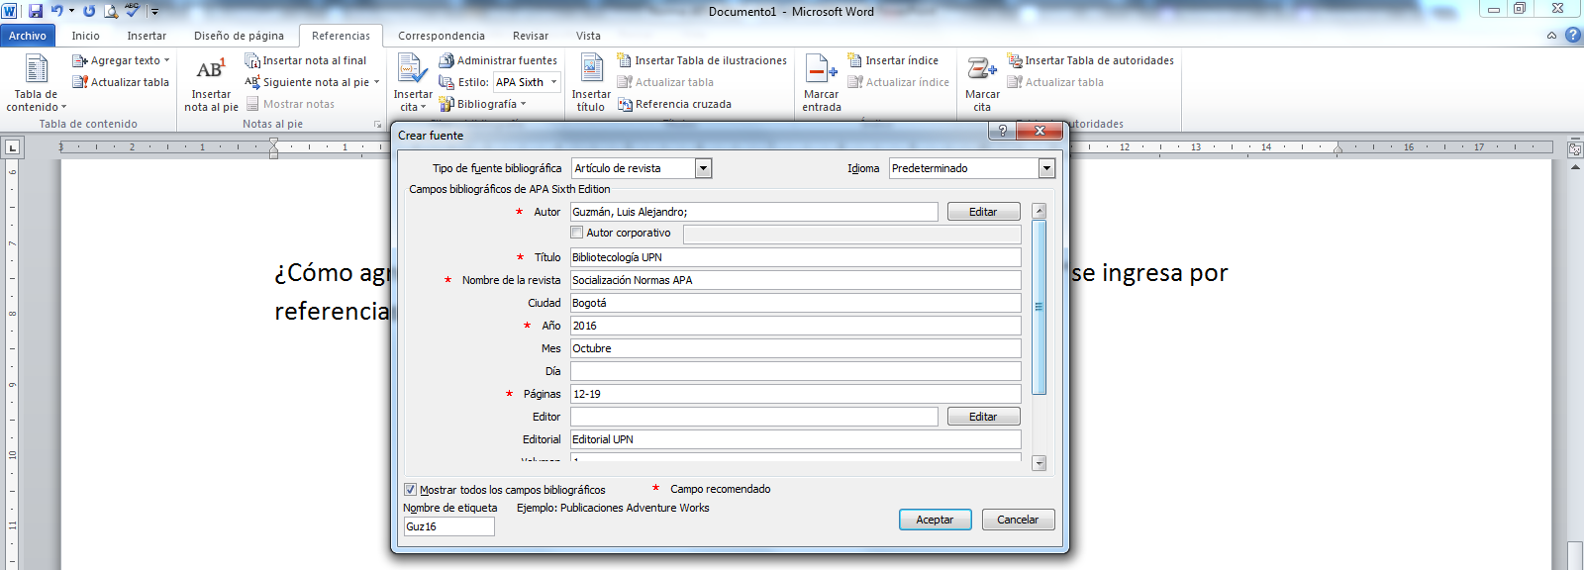
Insertar citas
Titulo del articulo
Agregar autor
Titulo de la revista
Ciudad de publicación
Nombre de la etiqueta
Año de publicación
Mes o periodo de tiempo en publicación
Paginas del articulo
Nombre de la editorial
Elaboración propia
Aceptar

Slide 35
Insertar citas
Elaboración propia
Cita creada

Slide 36
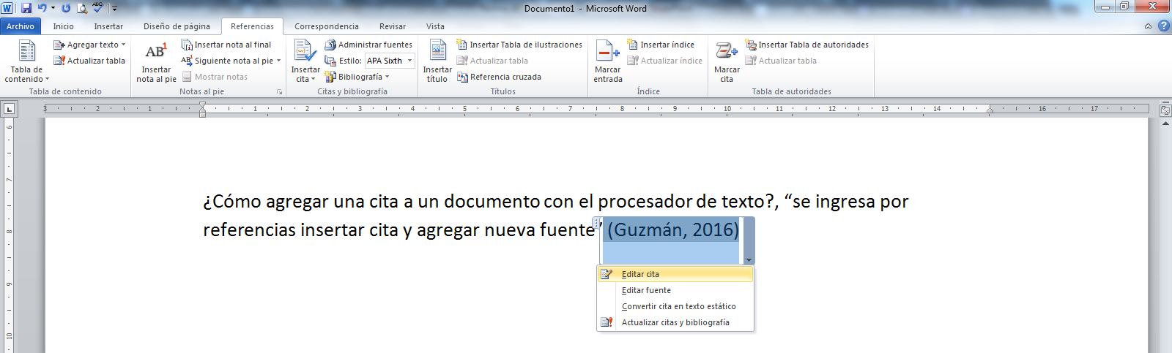
Insertar citas
Para modificar o actualizar una cita siga los siguientes pasos.
Ubicar la cita a modificar
Desplegar las opciones
Editar datos de la cita. (pág.)
Editar datos de la fuente
Dejar en texto estandar
Elaboración propia

Slide 37
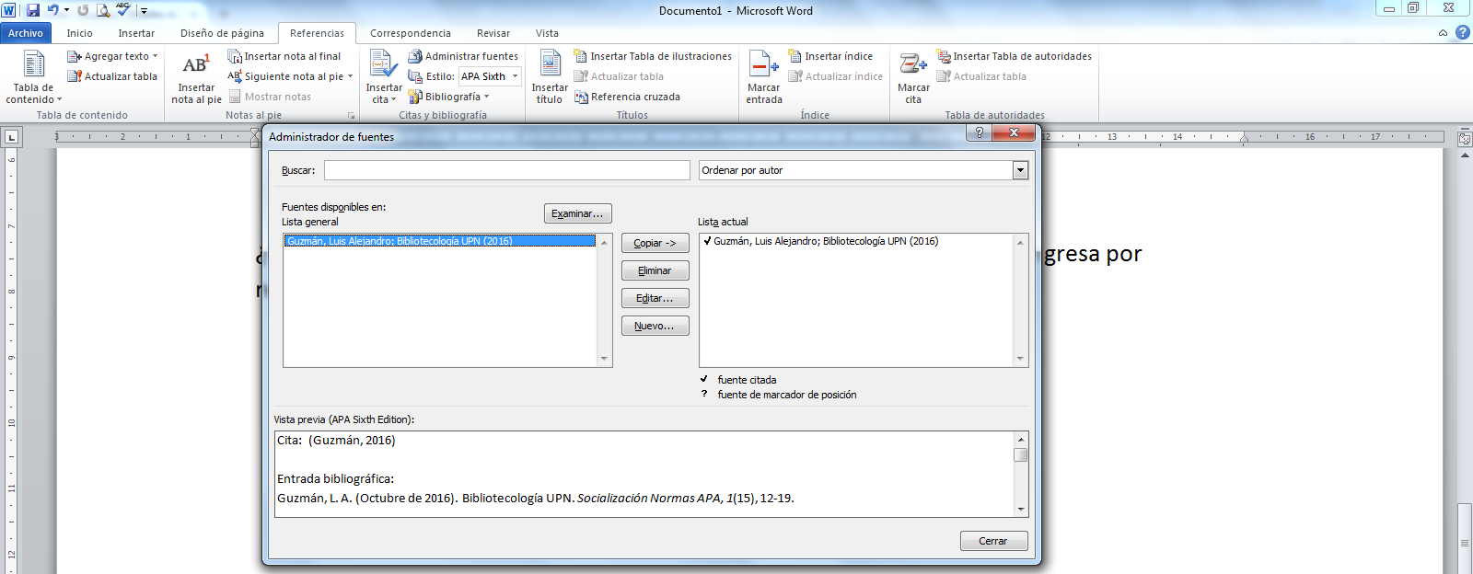
Insertar citas
Visualización cita
Buscar una fuente
Visualización lista bibliográfica
Ordena por: autor, año, titulo
Lista del documento actual
Lista de fuentes en el equipo
Editar fuente
Elaboración propia

Slide 38
Referencias bibliográficas
Inicia en una página nueva
Reconocer los trabajos de otros investigadores
Proporciona un modo de localización o rastreo de la fuente primaria.
Documenta las afirmaciones.

Slide 39
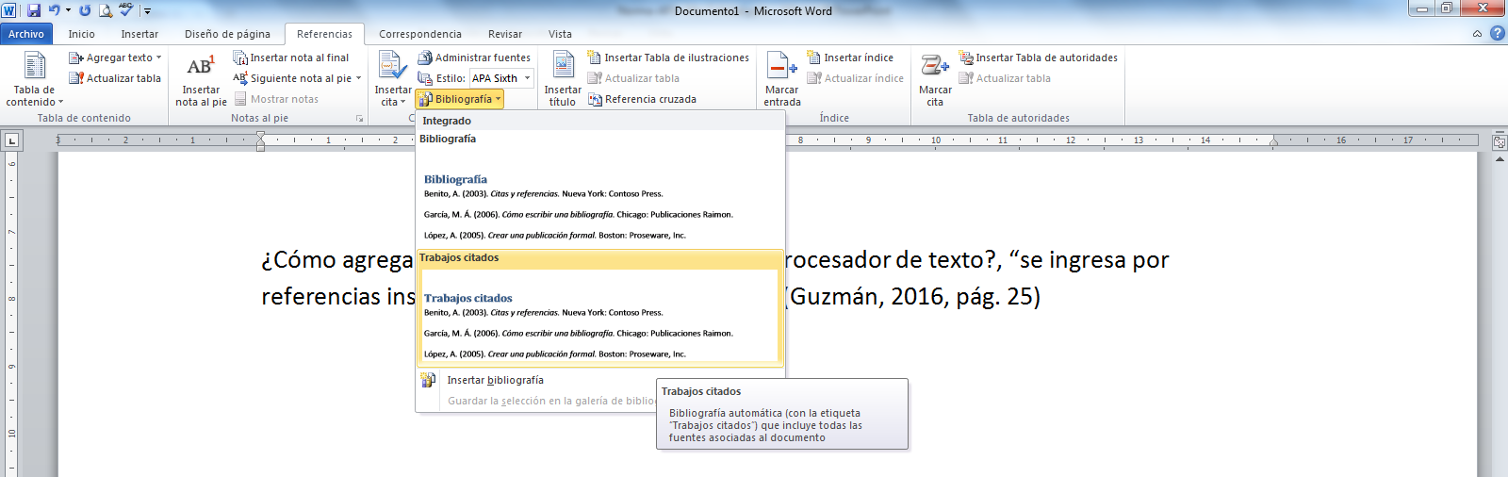
Insertar referencias bibliográficas
Insertar bibliografía
Titulo: “bibliografía
Titulo “trabajos citados”
Editar fuente
Elaboración propia

Slide 40
Actualizar referencias bibliográficas
Actualizar la lista bibliográfica
Elaboración propia

Slide 41
Actualizar referencias bibliográficas
Actualizar la lista bibliográfica

Slide 42
La norma APA no

Slide 43
Atajos WORD
Aplicar títulos: Para aplicar rápidamente el formato de titulo (uno de los tres posibles), podemos presionar simultáneamente “CTRL”, “Mayús.” y “1” (o “2” o “3”) y el texto seleccionado tomara ese formato.
Cambiar mayúsculas: Si queremos que una porción del texto este en mayúsculas, minúsculas o con la primer letra de cada palabra en mayúsculas y el resto en minúsculas, seleccionamos el texto deseado y presionamos “Mayús.” y “F3”. Cada vez que hagamos esto, el texto ira cambiando de formato, rotando entre esas tres posibilidades.
Introducir comentarios: Al igual que Microsoft Excel, Word permite la inclusión de comentarios en el documento. La forma rápida de ingresarlos es (teniendo el cursor de escritura en la posición que queremos aparezca el comentario) presionar “CTRL”, “ALT” y “A”.
Texto normal: para quitar todos los atributos especiales del texto seleccionado (negrita, cursiva, etc.) Presionamos “CTRL” y “Espacio” (o “CTRL”, “Mayús.” y “Z”)

Slide 44
Atajos WORD
Espaciado de párrafos: Para cambiar el espaciado del párrafo en el que se encuentra el cursor, podemos evitar usar el menú presionando “CTRL” y “1” para un espaciado normal, “CTRL” y “5” para un espaciado de 1,5 líneas, “CTRL” y “2” para espacio de dos líneas y “CTRL” y “0” para espacio entre párrafos.
Notas: En cualquier momento, podemos escribir una nota al pie mediante las teclas “ALT”, “CTRL” y “O” o bien al final del documento si presionamos ““ALT”, “CTRL” y “L”
Incrustar fuentes: Para hacerlo, seleccione Guardar como/Herramientas/Opciones al grabar. Una vez desplegada la ventana de opciones, seleccione Incrustar Fuentes TrueType. También podremos decidir si incrustamos la fuente completa o solo los caracteres que utilizamos.

